Slide 1

Producción & Operaciones I
Semestre Ii, 2024
Ing. Jorge rodriguez

Slide 2
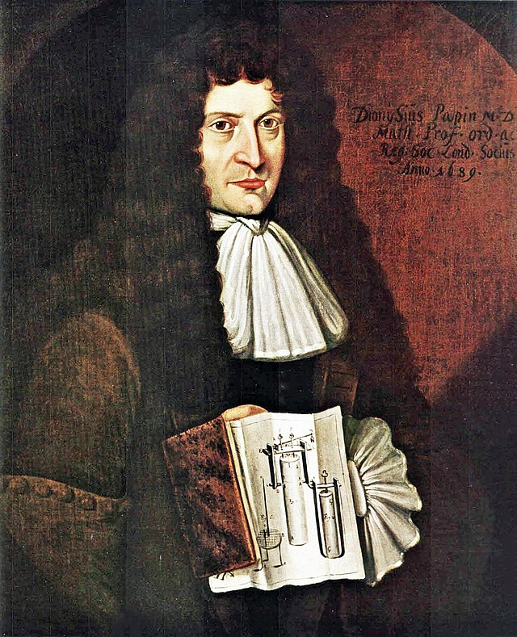
Hoy en la historia
En 1647, nace el francés Denis Papin, físico e inventor de la máquina de vapor.
En 1690 presentó su primera máquina de émbolo en la que sustituyó el explosivo utilizado por Huygens por vapor de agua para lograr mediante su condensación el «perfecto vacío» y en 1707 presentó su «Nueva manera de elevar el agua por la fuerza del fuego» en alusión al trabajo de Thomas Savery publicado en 1705 y que pretendía perfeccionar.

Slide 3
Enfoques de la Previsión
Existen dos enfoques generales de las previsiones, de la misma forma que existen dos formas de abordar todas las decisiones. Uno es el análisis cuantitativo y otro el análisis cualitativo.
Las previsiones cuantitativas emplean diferentes modelos matemáticos que utilizan datos históricos y/o variables causales para prever la demanda.

Slide 4
Enfoques de la previsión
Las previsiones cualitativas, o subjetivas, incorporan factores tales como la intuición de la persona que toma las decisiones, sus emociones, experiencias personales y sistemas de valores para realizar la previsión.
Existen 4 técnicas de previsión cualitativa.
1. Jurado de opinión ejecutiva. En este método se agrupan las opiniones de un grupo de directivos o expertos de alto nivel, a menudo en combinación con modelos estadísticos, para llegar a una estimación conjunta de la demanda.

Slide 5
Enfoque de la previsión
2. Método Delphi. Existen tres tipos diferentes de participantes en el método Delphi: los que toman las decisiones, el personal de soporte y los encuestados.
Los que toman las decisiones suelen ser un grupo de 5 o 10 expertos que realizan en realidad la previsión. El personal de soporte ayuda a los que toman decisiones preparando, distribuyendo, recopilando y resumiendo una serie de cuestionarios, y repasando los resultados.
Los encuestados son un grupo de personas, a menudo ubicadas en diferentes lugares, cuyas opiniones son apreciadas. Este grupo proporciona inputs a los tomadores de decisiones antes de elaborar la previsión.

Slide 6
Enfoque de la Previsión
3. Propuesta del personal de ventas. En este método cada vendedor estima las ventas que habrá en su zona. Estas previsiones se revisan posteriormente para asegurarse de que son realistas.
A continuación se combinan a nivel de distritos y de nación para obtener una previsión global.
4. Estudio de mercado. En este método se solicitan opiniones a los consumidores o clientes potenciales en lo referente a sus planes de compra futuros. Puede ser útil no sólo a la hora de preparar una previsión, sino también para mejorar el diseño de un producto y planificar nuevos productos.

Slide 7
Métodos Cuantitativos
Modelos de series temporales
Los modelos de series temporales predicen partiendo de la premisa de que el futuro es una función del pasado.
Modelos causales
Los modelos causales (o asociativos), tales como la regresión lineal, incorporan variables o factores que pueden influir en la cantidad que se va a predecir. Por ejemplo, un modelo causal para las ventas de cortacéspedes podría incluir factores tales como el número de viviendas nuevas comenzadas a construir, el presupuesto de publicidad y los precios de la competencia

Slide 8
Previsión de series temporales
El análisis de las series temporales implica desglosar los datos pasados en cuatro componentes: tendencia, estacionalidad, ciclos y variación irregular o aleatoria.
Tendencia. Es el movimiento gradual de subida o bajada de los valores de los datos a lo largo del tiempo
Estacionalidad. Es un patrón de variabilidad de los datos que se repite cada cierto número de días, semanas, meses o trimestres.

Slide 9
Previsión de Series Temporales
3. Ciclos. Son patrones en los datos que ocurren cada cierto número de años. Normalmente están relacionados con los ciclos económicos, y son de gran importancia en el análisis y planificación de los negocios a corto plazo. Es difícil predecir los ciclos de los negocios porque se pueden ver afectados por acontecimientos políticos o por conflictos internacionales.
4. Variaciones irregulares o aleatorias. Son “irregularidades” en los datos causados por el azar y situaciones inusuales. No siguen ningún patrón perceptible, por lo que no se pueden predecir.

Slide 10
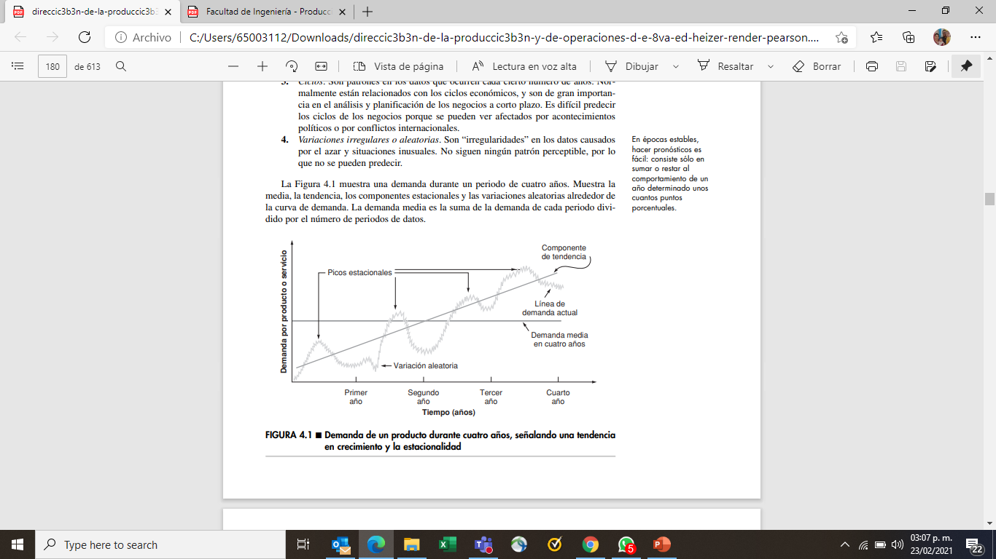
Previsión de Series temporales

Slide 11
Sistemas de Previsión
Enfoque Simple:
El sistema de previsión más sencillo es suponer que la demanda en el próximo periodo será igual a la demanda del periodo anterior.

Slide 12
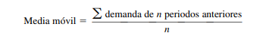
Sistemas de Previsión
La previsión con medias móviles utiliza un grupo de valores recientes de los datos para realizar una previsión. Las medias móviles son útiles si se puede suponer que las demandas del mercado serán bastante estables a lo largo del tiempo.
Para calcular la media móvil de cuatro meses basta con sumar la demanda de los cuatro últimos meses y dividirla por 4. Con cada mes que pasa, se añade el nuevo valor a la suma de los tres meses previos, y se elimina la estimación del mes más antiguo. Este modelo tiende a suavizar las irregularidades a corto plazo en las series de datos.

Slide 13
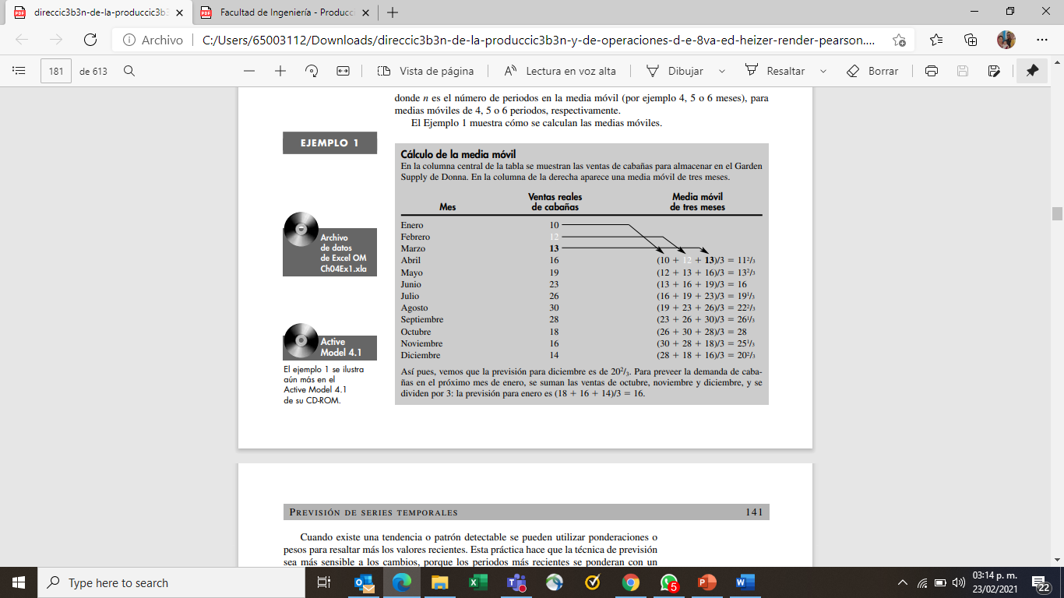
Sistemas de Previsión

Slide 14
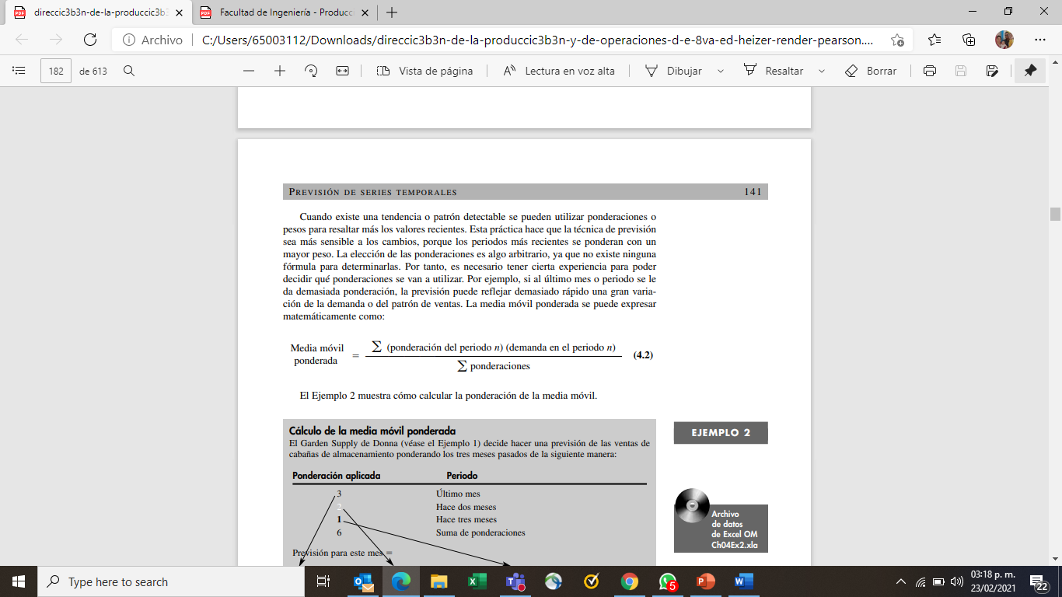
Media Móvil Ponderada
Cuando existe una tendencia o patrón detectable se pueden utilizar ponderaciones o pesos para resaltar más los valores recientes. Esta práctica hace que la técnica de previsión sea más sensible a los cambios, porque los periodos más recientes se ponderan con un mayor peso.
La elección de las ponderaciones es algo arbitrario, ya que no existe ninguna fórmula para determinarlas.

Slide 15
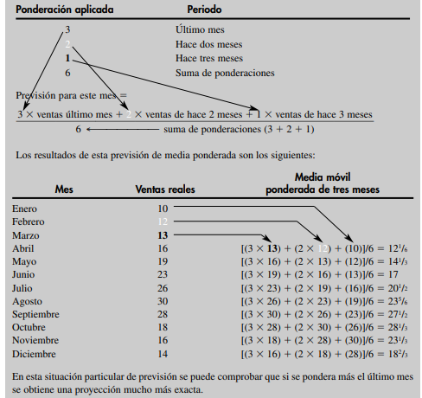
Media Móvil Ponderada

Slide 16
Consideraciones
Tanto la media móvil simple como la ponderada son eficaces en el alisado de fluctuaciones repentinas en los patrones de demanda para proporcionar estimaciones estables. Las medias móviles, sin embargo, presentan tres problemas:
1. Si se aumenta el tamaño de n (el número de periodos promediados) se tiene un mejor de las fluctuaciones, pero hace que el método sea menos sensible a cambios reales en los datos.
2. Las medias móviles no son muy buenas a la hora de captar tendencias. Esto es debido a que son medias y, por ello, siempre seguirán el ritmo de niveles pasados y. por tanto, no podrán predecir cambios hacia niveles superiores o inferiores. Es decir, se rezagan con respecto a los valores reales.
3. Las medias móviles requieren un gran número de datos históricos.

Slide 17
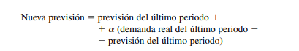
Alisado Exponencial
El alisado exponencial es un sofisticado método de previsión de medias móviles ponderadas que aún sigue siendo relativamente fácil de aplicar. Necesita un reducido número de datos. La fórmula base del alisado exponencial se puede representar como sigue:
donde alpha es una ponderación o constante de alisado, elegida por el que hace la previsión, que toma valores entre 0 y 1.

Slide 18
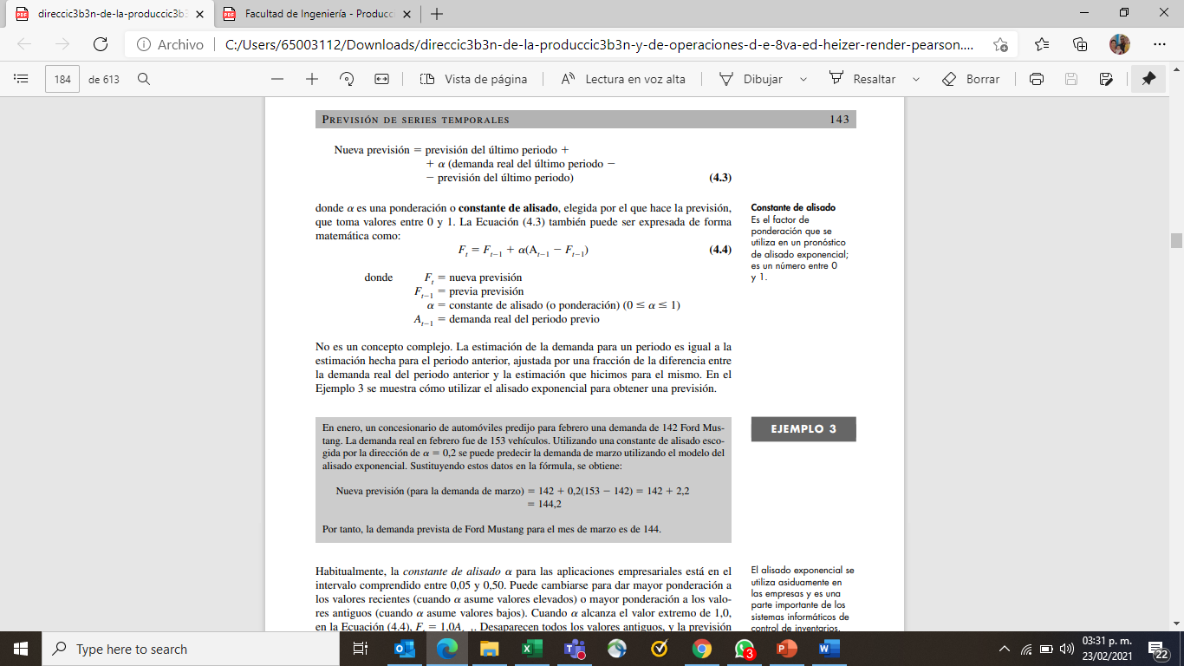
Alisado Exponencial

Slide 19
Alisado Exponencial
Elección de la constante de alisado
El método de alisado exponencial es fácil de utilizar, y se ha aplicado con éxito en casi todo tipo de negocios. El valor adecuado de la constante de alisado , sin embargo, puede marcar la diferencia entre una previsión precisa y una imprecisa. A la hora de escoger el valor de la constante de alisado, el objetivo es obtener la previsión más exacta posible.
https://www.bbc.com/mundo/noticias-52965904#:~:text=Es%20decir%2C%20K%20es%20el,un%20n%C3%BAmero%20mayor%20de%20personas.

Slide 20
Producción & Operaciones I
Semestre Ii, 2024
Ing. Jorge rodriguez

